Slide 1
Củng cố, mở rộng
Thực hành đọc

Slide 2
I. Lý thuyết

Slide 3
PHT số 1
TT | Nội dung | Đúng | Sai
1 | Nguyễn Khoa Điềm là tác giả của bài thơ “Đồng dao mùa xuân”.
2 | Bài thơ “Gặp lá cơm nếp” được viết theo thể thơ bốn chữ.
3 | Cần dựa vào số vần trong câu thơ để xác định thể thơ.
4 | Đồng dao là thơ ca dân gian truyền miệng dành cho trẻ em. .
5 | Nói giảm nói tránh là một biện pháp tu từ nhằm phóng đại mức độ, quy mô, tính chất sự việc nhằm tạo ấn tượng, tạo điểm nhấn, tăng sức biểu cảm cho diễn đạt.
6 | Hình ảnh người mẹ trong “Gặp lá cơm nếp” hiện lên là người tần tảo, chăm lo cho gia đình, yêu thương các con và vô cùng giản dị, chất phác.
7 | Bài thơ “Đồng dao mùa xuân” được viết theo thể thớ năm chữ.
8 | Gió chướng là tên khác của gió mùa Đông Bắc và gió tín phong được người dân tại Nam Bộ sử dụng

Slide 4
II. Luyện tập
Câu 1

Slide 5
Hãy kẻ bảng vào vở theo mẫu sau và điền thông tin về đặc điểm của các bài thơ Đồng dao mùa xuân, Gặp lá cơm nếp.
Tên bài thơ | Nội dung chính |  |  | Đặc điểm nghệ thuật
 |  | Thể thơ | Vần | Nhịp | Hình ảnh | Biện pháp tu từ
Đồng dao mùa xuân
Là khúc đổng dao về tuổi thanh xuân của người lính, về sự bất tử của hình ảnh người lính trẻ. Qua đó, nhà thơ ca ngợi những người anh hùng trẻ tuổi, bày tỏ sự ghi nhớ, biết ơn sự hi sinh của các anh
4 chữ
Vần chân
2/2 và
1/3
Người lính trẻ kiên cường, gan dạ, bất khuất
-Điệp ngữ
- Điệp cấu trúc
Bài thơ thể hiện nỗi nhớ, tình cảm, tấm lòng của người con xa quê (người lính) dành cho người mẹ, cho quê hương của mình.
5 chữ
Vần chân
2/3
Người lính trẻ xa quê và người mẹ tần tảo
Gặp lá cơm nếp
- Từ láy
- Ẩn dụ
- Điệp ngữ

Slide 6
2. Nhà thơ Thế Lữ từng viết: “Với Nàng Thơ, tôi có đàn muôn điệu”. Qua những văn bản thơ được học trong bài này, theo em, người đọc có thể nghe được những điệu đàn nào của tâm hồn con người?
- Mục đích: luyện kĩ năng nói, cụ thể là phát biểu cách hiểu về một vấn đề liên quan tới chủ đề của bài học. Đó là khả năng diễn tả đầy tính nhạc của thơ ca.
- Gợi ý:
+ Thơ có mối liên hệ như thế nào với âm nhạc?
+ Tại sao tác giả lại sử dụng hình ảnh “Nàng thơ”?
+ Hình ảnh cây đản muôn điệu gợi em liên tưởng tới điều gì? Tại sao nhà thơ lại nhận định: “Với Nàng Thơ, tôi có đàn muôn điệu”?
+ Những bài thơ trong bài học này gợi lên những âm điệu gì? (tình cảm, cảm xúc) gì của tâm hồn con người?

Slide 7
Thực hành đọc
CHIỀU SÔNG THƯƠNG

Slide 8
Chiều sông Thương
Thể thơ 5 chữ, nhịp 2/3, vần chân.
Thời gian: Buổi chiều thu
Thể thơ và đặc điểm của thể thơ
Vẻ đẹp của sông Thương
Những chi tiết thể hiện vẻ đẹp của sông Thương: Hoa quan họ (lục bình), mây rủ bóng, lúa, mạ, ruộng, màu nước phù sa,…
Sông Thương hiện lên với vẻ đẹp yên bình, thơ mộng và trù phú

Slide 9
Tình cảm của tác giả đối với sông Thương
+ Yêu quý, nhớ nhung, tự hào về quê hương
+ Mong ước quê hương giàu mạnh, thịnh vượng
+ Vui mừng, hạnh phúc, xốn xang khi thấy quê hương phát triển, trù phú
+ Biết ơn sự đóng góp của sông Thương dành cho mảnh đất quê hương của mình
=> Bài thơ thể hiện tình cảm yêu mến, tự hào của nhà thơ về dòng song, về quê hương, đất nước.

Slide 10
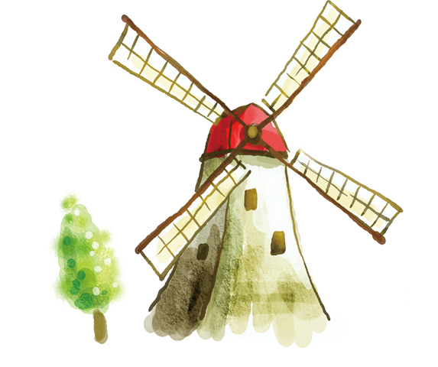
01
Học bài cũ
HƯỚNG DẪN TỰ HỌC
02
Sưu tầm các bài thơ 4 chữ và 5 chữ
03
Soạn bài: Cội nguồn yêu thương

Slide 11
CHÚC CÁC EM HỌC TỐT!

